Slide 1
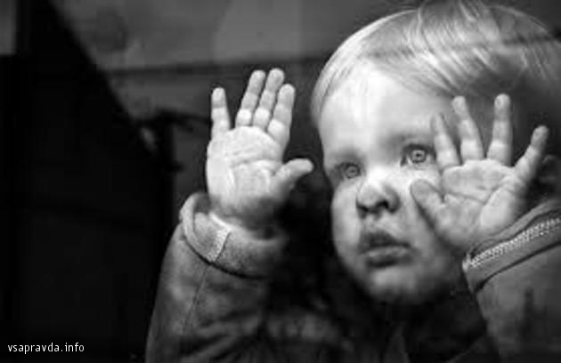
Геноцид очима дітей
Всеукраїнський комплексний інтерактивний конкурс
«Історик-Юніор 2016»
«Геноцид як феномен ХХ сторіччя»
Робота учениці 10 класу Миколаївського морського ліцею ім. проф. М. Александрова Новицької Вероніки Олексіївни Керівник: Соколова Олена Павлівна (вчитель історії)

Slide 2
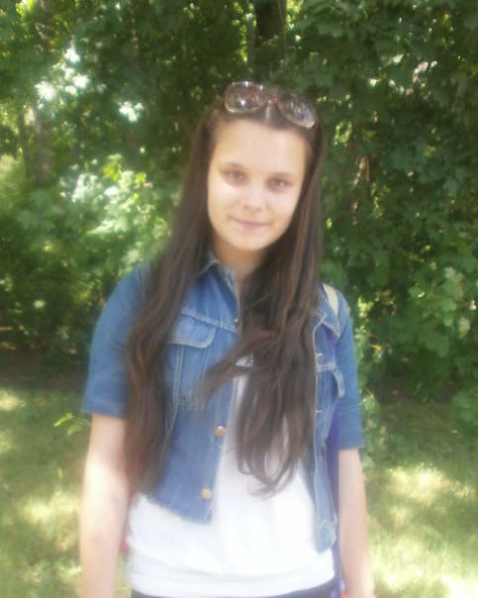
Автор проекту
Новицька Вероніка Олексіївна,
учениця Миколаївського морського ліцею
імені проф.
М. Александрова

Slide 3
Мета: Дослідити тему геноциду і дати відповіді на питання:
Чи ставали діти жертвами геноциду?
Чи розуміли діти що відбувалося? Як вони це сприймали?
Чи може голос дитини вплинути на політику глав держав щодо відношення до геноциду?

Slide 4
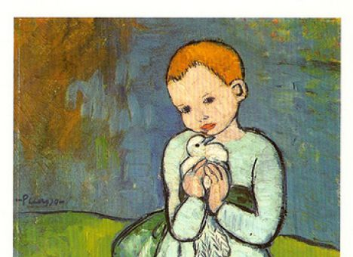
Голубь летит, голубь летит – белый. Черный за ним ястреб летит в гневе. Мама, спаси, чудо со мной сделай, Сделай меня каплей дождя в небе! Эта война страшно длинна, страшно! С пулей в груди больно бежать, больно! Мне никогда в жизни не стать старше, Если сейчас ветром не стать вольным.
Ю. Мориц

Slide 5
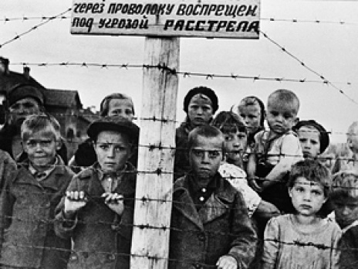
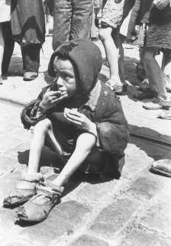
Найбільш легко уразливими жертвами нацистів були діти. Згідно нацистської ідеології, вбивство дітей з "небажаних" або "небезпечних" груп, розглядалося як частина "расової боротьби", а також як превентивний захід захисту.
Таким чином, було вбито 1.5 мільйона дітей, включаючи понад мільйон євреїв і десятки тисяч циган, німецьких дітей з фізичними та розумовими вадами, які перебували в лікарнях, польських дітей і дітей, які проживали на окупованій території Радянського Союзу.
Виснажений дитина їсть на вулиці в
Варшавському гетто. Варшава,
Польща, між 1940 і 1943 роками.
- US Holocaust Memorial Museum

Slide 6
Анна Франк
Анна Франк була однією з мільйона єврейських дітей, які загинули під час Голокосту. Аннелиз Марія Франк народилася 12 червня 1929 року під Франкфурті (Німеччина) в сім'ї Отто і Едіт Франк.
в 1933 році втекла в Амстердам зі своєю родиною. З 1942 по 1944 рік, протягом 25 місяців вела щоденник, в якому розповідала про усе, що відбувалося.

Slide 7
Єврейські діти України – жертви.
Раїса Азарова мешкала в Києві по вул. Саксаганського. Це фото вона подарувала своїй подрузі Тамарі Щепихіній 27 вересня 1941 року. А 29 вересня разом з усіма євреями Києва вона загинула в Бабиному Яру…

Slide 8
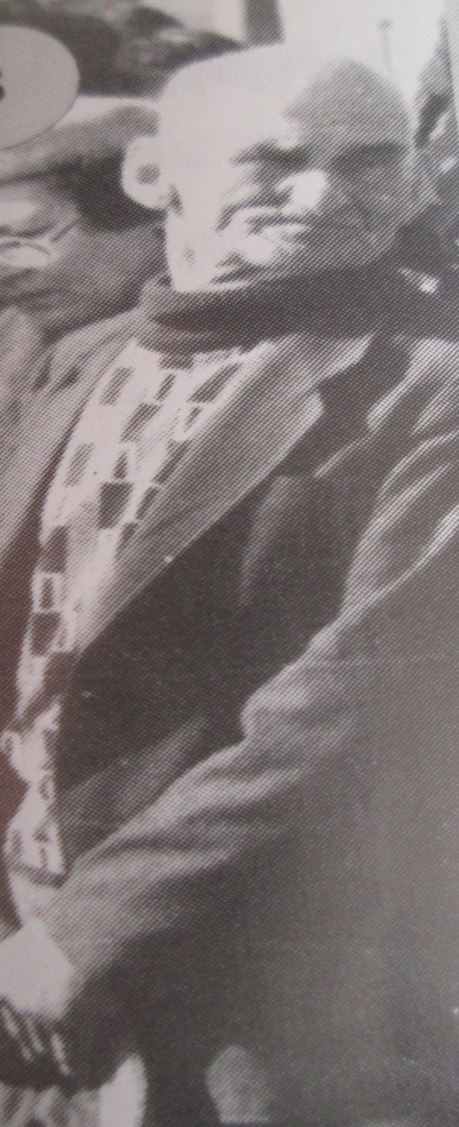
“Кожен раз зі мною на допит їхали мої рятівники ...”
У Саші Володинського, який жив до війни в селі Ойленбург Тельманского району, Німці вбили дідуся і бабусю за те, що вони були євреями. Батьків поряд не було, і Саші загрожувала смерть. Українець Володимир Шаренко з сусіднього села і його дружина Пелагея прихистили Сашу у себе. Кілька разів за доносом місцевих поліцаїв Сашу викликали в гестапо і кожен раз Володимир і Пелагея відстоювали хлопчика від неминучої смерті.
Олександр Володинський
Володимир Шаренко

Slide 9
Арон Кутерман – хлопчик, який знав, як вибратися з гетто, як добратися до румунської території. Він виводив групи дорослих людей. Був розстріляний румунами. Поховали хлопця на березі Дністра.
Діти в гетто швидко ставали дорослими.
Але деякі єврейські діти знаходили спосіб вижити. Багато з них контрабандою доставляли в гетто продовольство і медикаменти. Деякі діти, члени молодіжного руху, брали участь в акціях підпільного опору. Багато з них здійснювали втечу з батьками або іншими родичами.

Slide 10
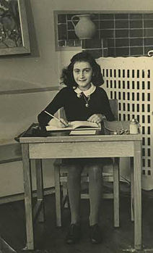
Щоденник Анни Франк
Запис 19 листопада 1942: «Німці дзвонять у кожні двері і запитують чи не живуть в будинку євреї ... Увечері коли темно, я бачу колони людей з плачучими дітьми. Вони йдуть і йдуть, обсипані ударами і стусанами, які майже збивають їх з ніг. Нікого не залишилося-старі, діти, вагітні жінки, хворі - всі рушили в цей смертельний похід. »

Slide 11
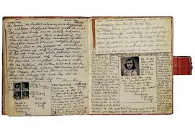
Її історія та щоденник стали прикладом поневірянь жертв Голокосту. Переживання, занотовані у її щоденнику, говорять більш ніж сама статистика мільйонних жертв трагедії, адже ближчі вони для підліткового розуміння.
У листопаді 1980 року всі папери Анни Франк відповідно до заповіту Отто Франка були передані в Нідерландський державний інститут військової документації.

Slide 12
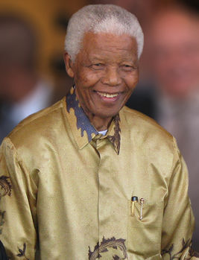
Президент Нельсон Мандела під час відкриття виставки “Світ Анни Франк” в Південній Африці: “Багато з нас читали щоденник Анни Франк в тюрмі на Роббен-Айленд, і ця книга вселяла в нас мужність та рішучість.”

Slide 13
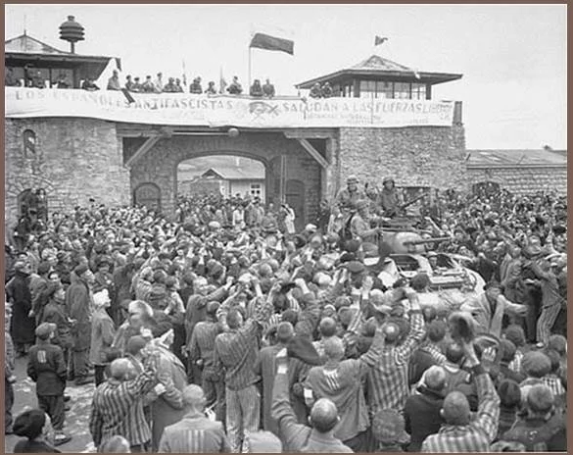
Вони пережили Голокост…
Більшість людей з тих, що пережили голокост й досі не розуміють чому саме вони.
Багато так і не змогли повернутися до звичайного життя.
Але є люди, які вдячні долі за те, що в них з’явився ще один шанс прожити своє життя.

